Slide 1
DAĞITIM KANALLARI
Uluslararası Pazarlamada Dağıtım Kanallarının Önemi ve Kullanma Gerekliliği
1. Pazarlama kararlarına yönelik kararlar
2. Kanalara yönelik politikalar üretim kararlarıyla bağlantılıdır
3. Kanal seçiminde önemli olan bir diğer unsurda kanal geliştirme sürecinin yavaş ve pahalı olabileceğidir.
4. Uluslararası pazarlama kanallarının belirlenmesinde, ekonomik faaliyetlerde görülen dalgalanmalarda özel bir öneme sahipti
5. Dağıtım kanalını kullanma kararı uluslararası pazarlarda mutlaka kullanılmalıdır.

Slide 2
DAĞITIM KANALLARI
Dağıtım Kanallarının Sınıflandırılması
İlişkinin türüne göre dağıtım kanalları
direkt dağıtım
endirekt dağıtımdır
Yönetim stratejilerine göre dağıtım kanalları
bireysel ve dikey dağıtım kanalları
. Bütünleşmenin yönüne göre dağıtım kanalları
Dikey
Yatay

Slide 3
DAĞITIM KANALLARI
1- Pazarlama amaçlarının belirlenmesi; Bu madde herhangi bir planlamanın ilk maddesini oluşturur, ilk adımdır. Bu olmadan planlama yapmak imkânsızdır.
2- Dağıtımın her düzeyinde, müşteriden, perakendeciye, toptancıya veya türlerine ülkeden ülkeye, durum değişikliğinin değerlendirilmesi.
3-Her bir ülkede, dağıtım kanallarına yönelik stratejilerin belirlenmesi ve pazarlama karmasında rolünün ortaya konması.
4- Her bir ülke dağıtım politikasının bazı şartları dikkate alarak belirlenmesi.
a- Kullanılacak dağıtım düzeyi
b- Kullanılacak dış satım tipi
c- İhracatın çeşitleri
5- Dağıtım zincirinde bütün organizasyonların performans standartlarının belirlenmesi.
6- Dağıtım kanalarının performans ölçümünün anlamının belirlenmesi.
7- Beklenen performans ile gerçek performansın karşılaştırılması.

Slide 4
DAĞITIM KANALLARI
Uluslararası Pazarlamada Dağıtım Kanalları Seçim Kriterleri
- Malın temel müşterileri kimdir?
- Mal nerelerde satışa sunuluyor?
- Malın fiyatı nedir?
- Aracıların stok bulundurması gerekiyor mu?
- Sipariş durumu nasıl? Aracılar ne sıklıkla mal istiyor?
- Sipariş ile teslim arasındaki süre ne kadardır?
- İşletme aracı kuruluşlara satış arttırma (promosyon) konusunda nasıl destek vermeyi düşünüyor?
İşletme, dağıtımla ilgili gereksinmesini saptadıktan sonra, Aracı’nın uy­gun olup olmadığını belirlerken de, şu hususları gözönünde bulundurmalıdır
- Aracı kuruluş, pazarı ne ölçüde kapsıyor? Aracı sınırlı bir bölgede mi, yoksa ülke çapında mı dağıtım yapıyor?
- Malın etkin bir biçimde pazarlanmasını sağlayacak sayı ve yeterlikte satış elemanı var mı?
- Aracının pazar içindeki imajı nedir? Bunu anlamak için müşteriler ve diğer ticaret odaları gibi mesleki kuruluşlarda araştırma yapılmalıdır.
- Aracı satış şirketi mi, büyük bir firma mı? Satış şirketi ile iş yapılması halinde, aracının ortadan kalkması durumunda, işin sürekliliği garanti altına alınmalıdır.

Slide 5
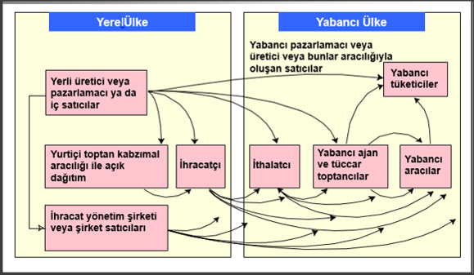
DAĞITIM KANALLARI
Dağıtım Politikasını Etkileyen Faktörler
Uluslararası Alanda Yer Alan Dağıtım Kanalları

Slide 6
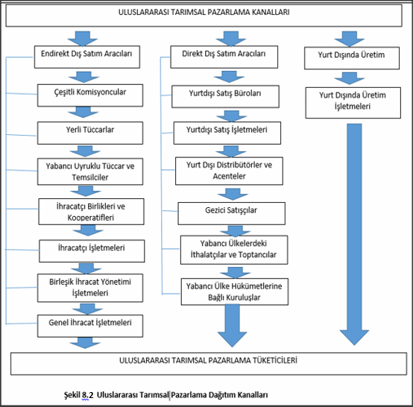
DAĞITIM KANALLARI

Slide 7
DAĞITIM KANALLARI
Uluslararası Tarımsal Pazarlamada Dağıtım Kanalı Kullanılmasının Avantaj ve Dezavantajları

Slide 8
DAĞITIM KANALLARI
Seçimli dağıtım
Yoğun dağıtım
Uluslararası Tarımsal Pazarlamada Fiziksel Dağıtım
Uluslararası tarımsal pazarlamada taşımacılık
Taşıma araçlarının seçimi
Karayolu taşımacılığı
Denizyolu taşımacılığı
Havayolu taşımacılığı
Demiryolu taşımacılığı

Slide 9
DAĞITIM KANALLARI
Taşıma aracıları ve işlemler
Taşıma Aracısı
Taşıma aracısının dış satımcıya sağladığı hizmetler şunlardır:
-En ekonomik taşıma rotasını belirlemek,
-Gönderilecek ürünlerin ambalaj ve kolilerin üzerine yazılacak bilgileri düzenlemek,
-Taşıma için hazırlık yapmak ve belgeleri düzenlemek,
-Taşıma için gerekli evrakları toplamak,
-Sigorta ve hak talebini düzenlemek,
-Taşıma için yer ayırttırmak,
-Hava ve denizyolu ile nakliyede karşılaştırmalı maliyet hesabı yaparak öneride bulunmak.
Taşıma belgeleri
Konşimentolar teslim şekillerine göre: a) Nama yazılı konşimento, b) Emre yazılı konşimento, c ) Hamiline yazılı konşimento, d) Tesellüm konşimentosu, e) Yükleme konşimentosu olabilir.
Denizyolu taşımacılığında kullanılan belgeler:
Doğru konşimento
Kirli konşimento
Sundurma (tesellüm) konşimentosu
Aktarma konşimentosu
Yükleme ordinosu
Delivery order
Manifesto
Navlun mukavelesi
Karayolu taşımacılığında kullanılan belgeler
Karayolu taşıma senedi
Hamule senedi (taşıma senedi)
Karayolu manifestosu
Demiryolu taşımacılığında kullanılan belgeler
CIV ve CIM belgeleri; Denizyolu taşımacılığında kullanılan konşimentonun yerini, demiryolu taşımacılığında CIV ve CIM belgeleri almaktadır. Bu belgenin ciro edilmesi olanaklı değildir.
Hava taşımacılığında kullanılan belgeler
Havayolu faturası

Slide 10
DAĞITIM KANALLARI
Uluslararası tarımsal pazarlamada depolama
Depolamanın önemi
1- Depolama güvenliğinin sağlanmış olmasıyla finansal işlemlerdeki gelişmeler kolaylaşır. Özellikle kayıtlı işlemlerin ortaya konulmasıyla, işletmeciler tefecilerden kurtulacaktır.
2- Depolama ile fiyatlarda istikrar sağlanır. Depolama işlevi arzı dengelemek için olduğu kadar Talepteki fiyatlar üzerinde önemli bir etki yaratmaktadır. Yani, Fiyatları yıl boyu stabilize etme eğilimi taşımaktadır.
3- Depolama, üreticilerin kazançlarını artırmada fayda sağlamaktadır. Üreticiler daha uygun fiyattan ürün satışı yapabilirler.
4- Depolama hasattan hemen sonra tarımsal ürünlerin düşük fiyattan satışını önleyecektir.
5- Depolama aşırı talep için hasat sonrası dönemlerde ulaşım tesisi üzerindeki baskıyı azaltacaktır.
6- Tarımsal ürünlerin bozulması ve kayıpları depolama ile önlenebilecektir.
7- Depolama ile gerekli olan girdi kullanım durumu da minimuma indirilebilecektir.
8- Depolar ile taşıma vb. harcamalar azaltılabilir ve masraflar minimize edilebilir.
9- Ülkelerin genel ekonomisine istihdam yaratarak fayda sağlar.
Depolama çeşitleri
Özel depolar
Kamu depoları
Hükümet Depoları
Gümrük Depoları
Kooperatif depoları
. Depolamayı kim yapmalıdır
Tarımsal ürün fiyatları ve depolama

